Slide 1

五四运动
与中国共产党的诞生

Slide 2


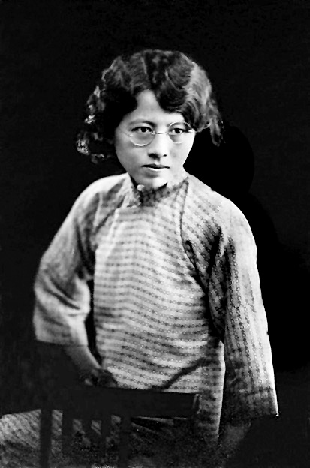
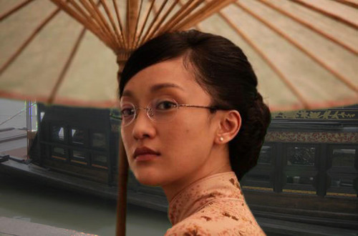
1921年7月，中共一大会议在上海召开，由于密探的闯入，会议需另选地点，负责会务的王会悟建议到嘉兴南湖继续开会并被代表们所采纳。

Slide 3
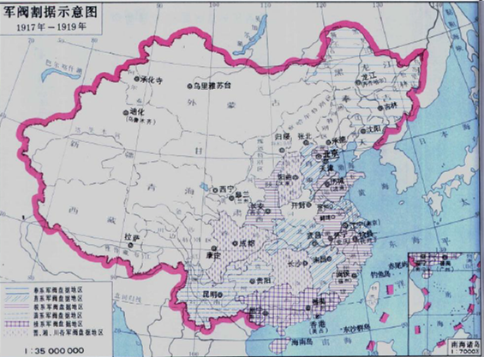
——武月星《中国现代史地图集》

Slide 4
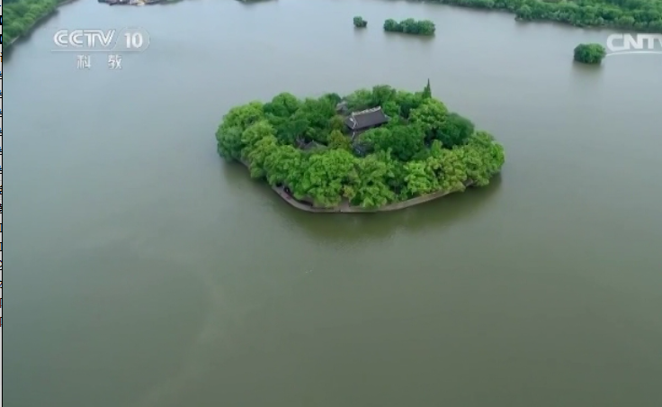
新的领导核心
游船上发生了怎样的故事？
（ 会议内容 参加会议的人员 ）

Slide 5
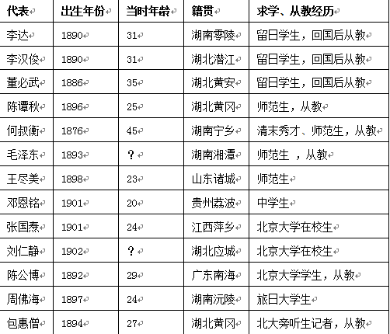
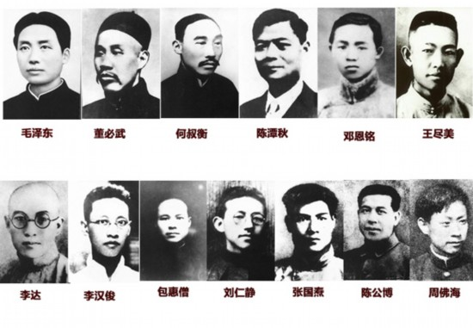
中共一大十三位代表

Slide 6
新的奋斗目标
中国共产党是中国无产阶级政党。他的目的是要组织无产阶级，用阶级斗争的手段，建立劳农专政的政治，铲除私有财产制度，渐次达到一个共产主义的社会。
中国共产党为工人和贫民的目前利益计……奋斗的目标是一)消除内乱、打倒军阀，建设国内和平；(二)推翻国际帝国主义的压迫，达到中华民族完全独立；(三)统一中国(东三省在内)为真正民主共和国…… 【公众号：高中历史教研】
——1922年7月《中共二大宣言》
从一大到二大，党的纲领有什么新变化？
为什么党对奋斗目标进行了调整？依据是什么?

Slide 7
五四运动
——新的时代开端
导火线 | 巴黎和会中国外交的失败
过程
成果
导火线
巴黎和会上中国外交的失败
第一阶段：
5月4日-6月初
第二阶段：
6月3日-6月底
中心：
北京
中心：
上海
过程
主力：
学生
主力：
工人阶级
形式：
罢课
形式：
罢课、罢工、罢市
成果
释放学生；拒绝签字
五四运动为中国共产党的诞生提供了哪些历史条件？

Slide 8
那时，上海的产业工人近二十万人,加上交通运输工人、手工业工人和店员共达五十万人。五日上午,日本内外棉第三、第四、第五纱厂的工人首先罢工,其他工人签响应罢工。据邓中夏《中国职工运动简史》记载:“总共人数无确实统计,大概有六七万人国工人开始以独立的姿态,以如此规模的行动,走上政治舞台。这又是中国历史上破天荒的大事。
——金冲及《二十世纪中国史纲》
阶级基础：工人阶级登上历史舞台

Slide 9
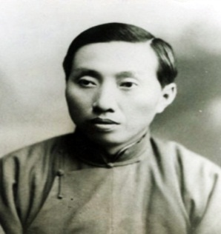

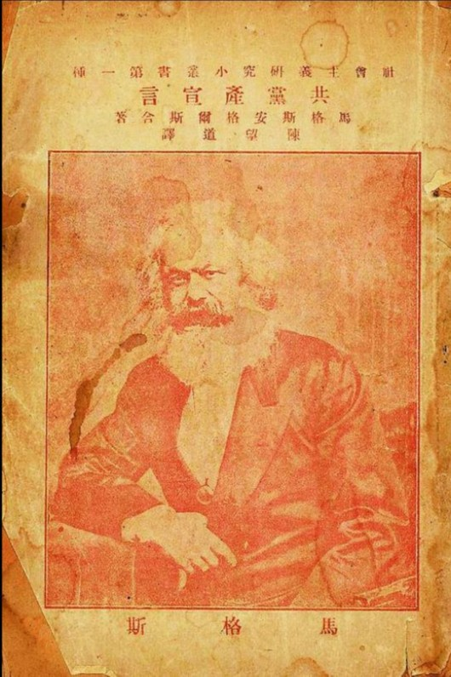
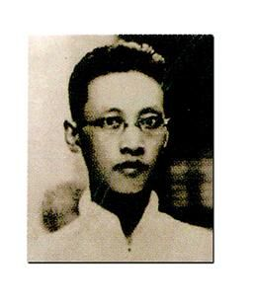
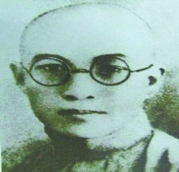
陈望道
李达
李汉俊
1919年5月出版的《新青年》马克思主义专号封面
1920年8月陈望道翻译的《共产党宣言》出版，这是马克思主义基本著作在中国出版的第一个中文全译本。
思想基础：马克思主义的广泛传播

Slide 10
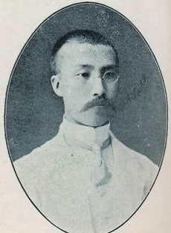
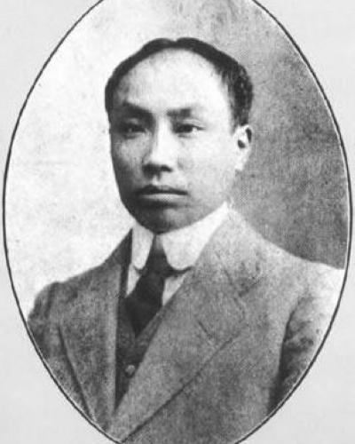
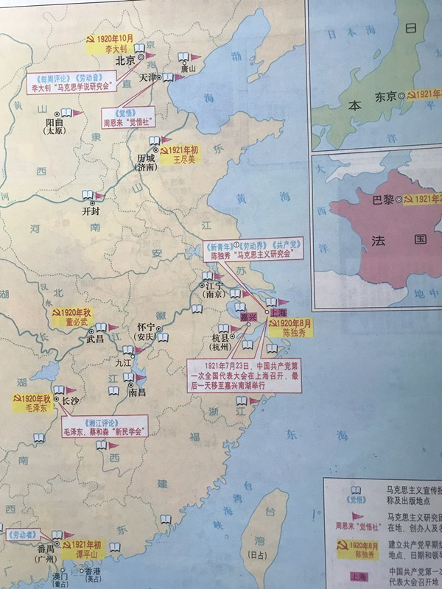
李大钊
陈独秀
组织基础：共产党的早期组织成立

Slide 11
新的时代——新民主主义革命
五四运动为中国共产党的诞生
提供了以下历史条件：
阶级条件：
思想条件：
组织条件：
工人阶级
登上政治舞台
马克思主义的广泛传播
共产党的早期组织的成立

Slide 12
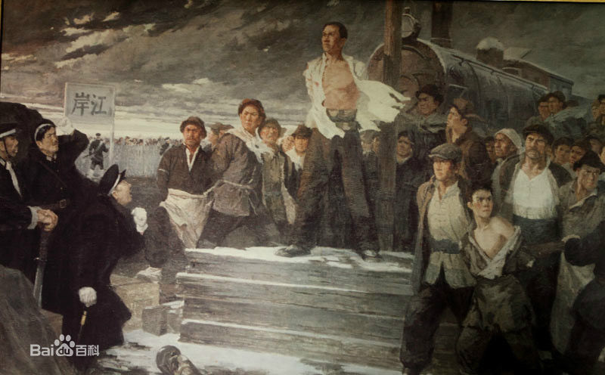
一方面充分显示工人阶级巨大革命能量
另一方面工人阶级单枪匹马，革命敌人异常强大
京汉铁路大罢工林祥谦壮烈就义
在中共领导下,以1922年1月香港海员罢工为起点，以1923年京汉铁路大罢工为顶点,形成第一次工人运动高潮。

Slide 13
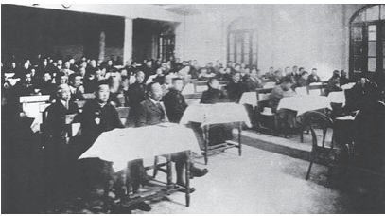
新的救国作为
共产党人作用凸显。只有400人左右的中共,其党员代表占到了国民党一大代表人数约13%,远超国民党党员与代表人数比例;中共党员在大会产生的中执委正式和候补委员中,更占到了25%。在随后召开的一届一中全会所产生的国民党权力机关一一中央党部的7个部中,中共党员占据了组织部和农民部2个部长,组织部、工人部、农民部3个部长秘书(相当于副部长)的席位。在中央执委会3名常委中,中共党员也占有一席之地。
——《两岸新编中国近代史 民国卷（上）》
国民党一大会场
依据教材整理国民大革命运动的成果？

Slide 14
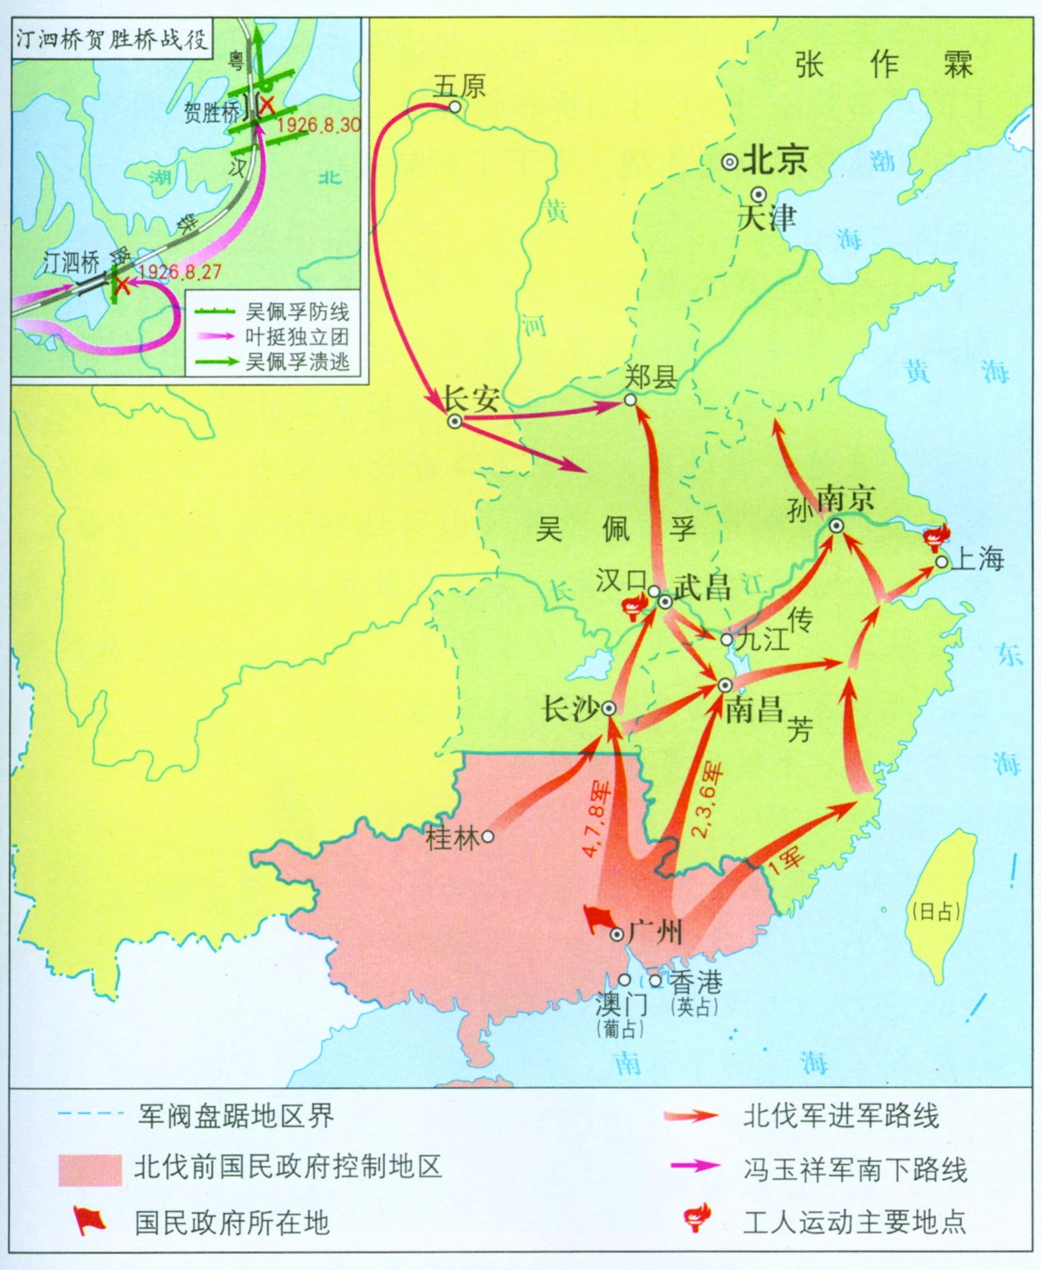
收回英租界
新的革命道路
收回英租界

Slide 15
中国共产党从成立到第一次国共合作正式实现还不到两年半，……到大革命失败也只有六年。在大革命失败时，毛泽东不到三十四岁，瞿秋白、周恩来……刘少奇、赵世炎等都只有二十多岁。这样一个年轻的党，在成立后短时期内能够推动起那么大的一场革命高潮，创造出这样一个局面，而且站在它的前列。这是十分不容易的，这说明这个党内确实集中了一大批中华民族的优秀儿女。他们提出了反帝反封建的明确政治纲领，进行了规模空前的发动群众、特别是广大下层群众的工作。这两点，在中国历史上没有其他任何政党能够做到。
——金冲及《二十世纪中国史纲》
开天辟地！
依据材料指出，诞生初期的中国共产党有哪些特点？

Slide 16
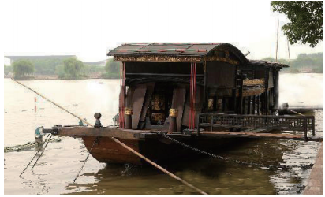
王会悟列举了在南湖续会的诸多有利条件：湖上有船出租，在船上开会又安全又方便；游客比西湖少，容易隐蔽；从上海到嘉兴，只有上海到杭州的一半路；南湖离嘉兴火车站很近，交通非常方便。她还强调说“我在嘉兴读过书，熟悉地理环境。我可以乔装成‘歌女’，在船头放哨。万一发生什么意外，还可分散到我同学家里，比较安全。”【公众号：高中历史教研】
—《王会悟对中共一大的历史贡献》
王会悟
浙江嘉兴南湖的红船
探讨：代表们为什么会接受到南湖续会的建议？

Slide 17
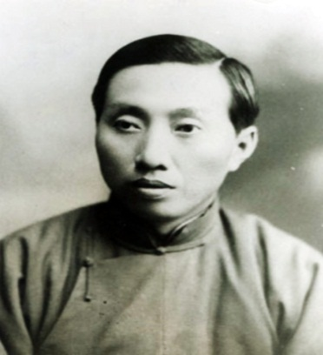
?
李大钊
陈独秀
王会悟
陈望道
中共一大十三位代表

Slide 18


谢谢大家！

